Slide 1
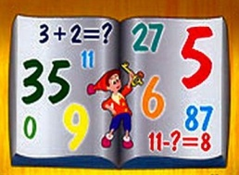
Урок-проект во 2 классе Тема: «Наши странички в учебнике математики».

Slide 2
Гипотеза проекта:
Нужно ли человеку в жизни умение решать задачи?

Slide 3
Какие цели мы для себя поставим?
Узнать…. Учиться… Развивать… Проверить …

Slide 4
Математику затем изучать нужно, что она ум в порядок приводит.

Slide 5
Тема урока:
«Наши странички в учебнике математике»
«ЗАДАЧИ».

Slide 6
Как построена задача?

Slide 7
Разминка:
Какая буква третья с начала алфавита?
- А пятая с конца?
- Сколько хвостиков у 6 поросят?
- Назовите второй день недели.
- Сколько месяцев длится лето?
- Какое число было три дня назад?
- Что лишнее: фломастер, карандаш, отрезок?
– Сколько концов у двух палок?
А у двух с половиной?
- Росло 4 груши. На каждой – по три ветки, на каждой большой ветке – по три маленькие, на каждой маленькой ветке – по три яблока. Сколько всего яблок?

Slide 8
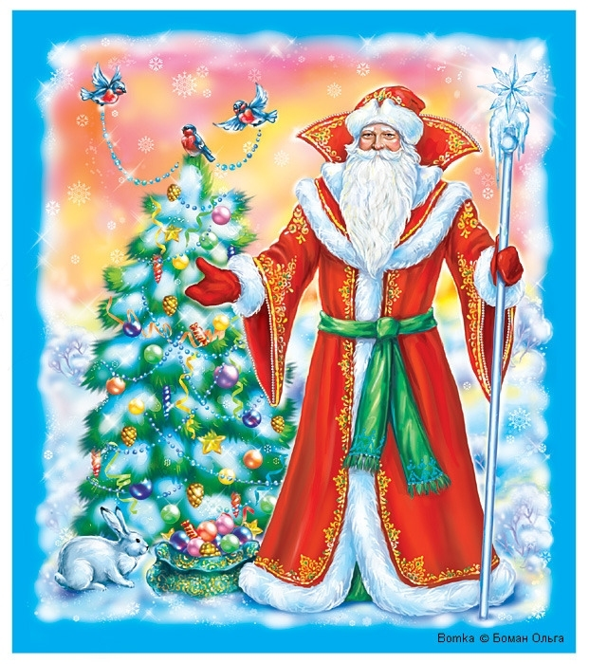
Этот дед и твой и мой,
Он приходит к нам домой.
И в мешке своём принёс
Всем подарки….

Slide 9
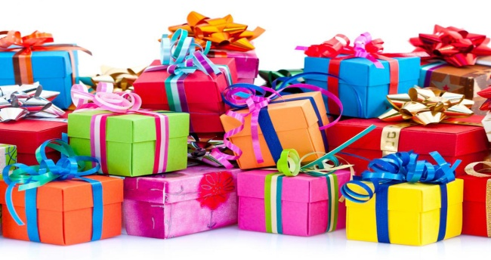
Составь задачу про новогодние подарки
2-а
2-б

Slide 10
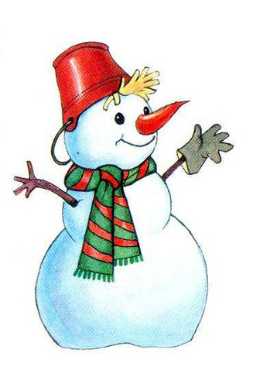

Slide 11
Составь задачу о новогодних игрушках
повесили
осталось

Slide 12
Догадайтесь о чём будет следующая задача. Расшифруйте задание.
32+17= 93-62=
45+35 = 56-14=
60-11= 34+65=
31 | 49 | 42 | 46 | 48 | 49 | 80 | 89
Ж
38+8= 100-52=
И
Н
С
К
Е
Н
И

Slide 13
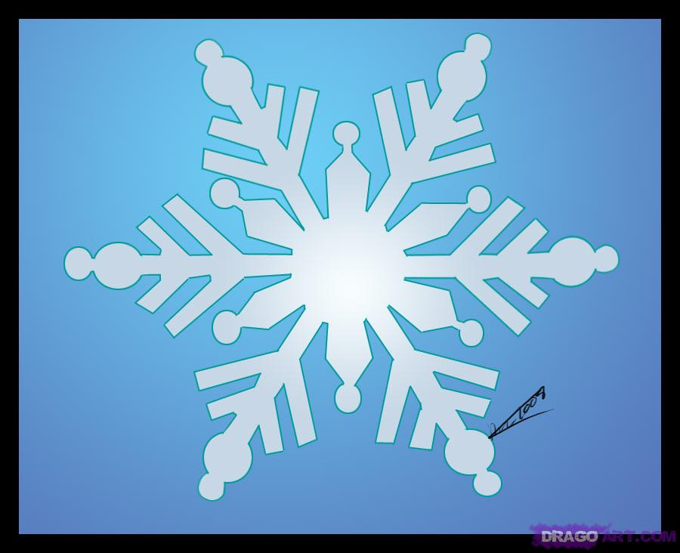

Slide 14
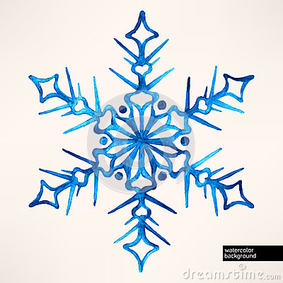
Составьте задачу о снежинках

